Slide 1
Robótica Computacional
Captura de Imagens

Slide 2
Segmentação e Morfologia

Slide 3
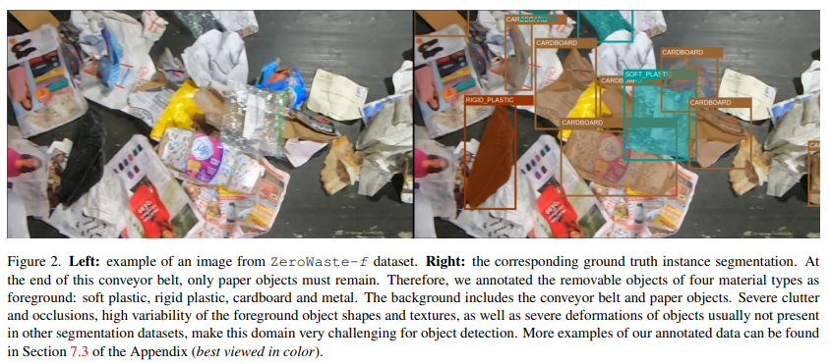
Segmentação - Aplicação
Identificação em visão computacional consiste em reconhecer e realçar carateriais especificas da imagem, removendo ruido e otimizando a interpretação.
Aplicações
Imagens Medicas
Automação do Industrial
Automação do Checkout
Agricultura
Realidade Aumentada
Vigilância
Notes:
ZeroWaste Dataset: Towards Deformable Object Segmentation in Cluttered Scenes

Slide 4


Transformação Morfológica
Em algumas ocasiões, não conseguimos ou não é possível filtrar completamente as partes de interesse da imagem, sobrando ruídos.
Transformação morfológica são técnicas que ajudam a limpar o ruido melhorando as máscaras.
Exemplo Relevante:
Morphological Transformations
Notes:
ZeroWaste Dataset: Towards Deformable Object Segmentation in Cluttered Scenes

Slide 5
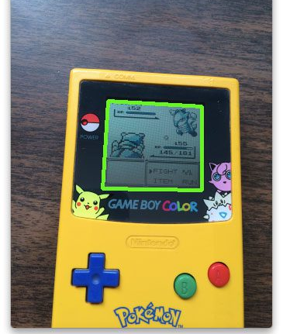
Componentes conexos
Após a segmentação da imagem por mascaramento, podemos observar que os pixels de interesse podem formar um ou mais grupos conectados entre si, ou seja, conjuntos de pixels que se comunicam através de algum caminho que passa apenas por pixels de interesse (brancos).
Podemos utilizar bibliotecas do OpenCV para encontrar o polígono que contorna esses componentes (detectar contornos) e então desenhar com na imagem ao lado.
Notes:
ZeroWaste Dataset: Towards Deformable Object Segmentation in Cluttered Scenes

Slide 6
Atividades Modulo 2
Atividade 01 - Salvando Eventos na ROS
Atividade 02 - Refinamento de Máscaras de Segmentação
Atividade 03 - Identificação de Objetos
Atividade 04 - Visão na ROS 2
Atividade 05 - Ferramentas de Visão
Atividade 06 - Exemplo de Resolução de Exercício

